Slide 1
Architecture de l'information
Principales considérations pour
Organiser le contenu du site Web

Slide 2
Objectifs d'apprentissage
Définir l'architecture de l'information et expliquer comment elle est utilisée pour organiser le contenu du Web.
Énumérer les sept étapes de l'organisation du contenu Web.
Comprendre comment le tri des cartes peut aider à organiser le contenu d'un site Web.
Rappeler le processus d'utilisation de deux outils de tri de cartes, les diagrammes d'affinité et la cartographie de l'esprit.

Slide 3
Qu'est-ce que l'architecture de l'information (AI) ?
Une pratique consistant à décider comment organiser, structurer et étiqueter le contenu d'un site Web, d'une application ou d'un autre projet afin de faciliter l'utilisation et la recherche des informations qu'il contient.
Notes:
L'AI est le fondement ou le plan directeur d'une bonne conception Web et d'une bonne expérience utilisateur. Lancer le processus d'AI est la première chose à faire lors de la conception d'un site Web.

Slide 4
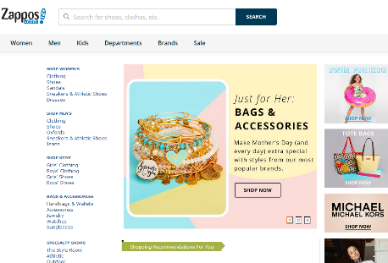
Les architectures de l'information sont partout autour de nous.
Les sites d'achat en ligne sont les plus évidents, car ils fournissent des liens vers des marchandises organisées de manière à vous aider à trouver rapidement ce que vous cherchez.

Slide 5
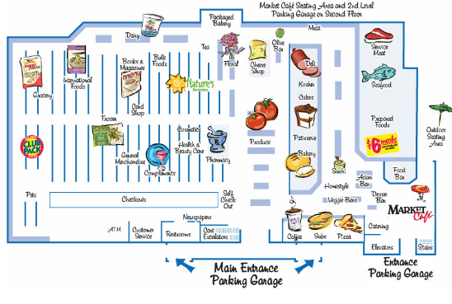
Les architectures de l'information sont partout autour de nous.
À l'épicerie, ce sont les panneaux et la disposition des allées qui vous aident à trouver exactement ce que vous cherchez.

Slide 6
L'architecture de l'information se compose de :
Comprendre les objectifs du site Web.
Comprendre qui est le public visé et comment il va interagir avec les informations contenues dans le site Web..
Organiser les informations pour qu'elles aient un sens.
Créer une structure pour le site Web afin de soutenir l'information.
Notes:
Objectifs :
L'AI désigne la façon dont vous montrez aux visiteurs de votre site Web le contenu que vous avez et les actions qu'ils peuvent effectuer. Il aide les utilisateurs à se concentrer sur leurs tâches, à comprendre où ils se trouvent, ce qu'ils ont trouvé, ce qu'ils peuvent trouver d'autre et ce à quoi ils doivent s'attendre.
L'organisation et la structure d'un site Web ne sont pas seulement importantes pour le stockage du contenu, mais aussi pour la manière dont ce contenu peut être consulté ou récupéré.

Slide 7
AI = Fondation pour une bonne expérience utilisateur
Nous permet de comprendre où nous nous situons en tant qu'utilisateurs et où se trouvent les informations que nous voulons par rapport à notre position.
Résultats de la création de plans de site, de taxonomies, de navigation et de métadonnées.
Notes:
Une bonne expérience utilisateur est synonyme d'utilisateurs satisfaits.

Slide 8
Résultats et définitions de l'AI
Navigation : structure qui facilite le déplacement ou la navigation dans le contenu.
Plan du site : modèle visuel ou textuel du contenu d'un site Web qui permet aux utilisateurs de naviguer sur le site.
Taxonomies/hiérarchies : un système de classification, généralement sous la forme d'une classification hiérarchique, qui montre les relations entre les entités au sein de la hiérarchie.
Métadonnées : données qui décrivent et fournissent des informations sur d'autres données.
Notes:
Navigation : le processus de déplacement à travers ou de navigation dans le contenu, fournissant à l'utilisateur le contexte et l'emplacement actuel sur le site. Il s'agit généralement de menus, du contenu d'une page Web ou de liens permettant de rechercher, de trier ou de filtrer des informations.
Plan du site : un modèle visuel ou textuel organisé du contenu d'un site Web qui permet aux utilisateurs de naviguer sur le site pour trouver les informations qu'ils recherchent. Généralement présenté sous la forme d'une liste de pages, il peut s'agir d'un document, quelle que soit sa forme, utilisé comme outil de planification pour la conception de sites Web, ou d'une page Web qui répertorie les pages d'un site Web, généralement organisées de manière hiérarchique.
Taxonomies : un schéma de classification, généralement sous la forme d'une classification hiérarchique, qui montre les relations des entités au sein de la hiérarchie. Facilite l'extraction et la facilité de recherche, tant dans la navigation que dans la recherche.
Métadonnées : données qui décrivent et donnent des informations sur d'autres données. Par exemple, l'auteur, le titre, les mots-clés, la date de création et la taille du fichier sont des exemples de métadonnées documentaires très basiques.

Slide 9
L'organisation de l'information n'est pas la partie la plus difficile du processus.
L'obtention d'un véritable consensus sur la signification et l'intention de l'information est la partie la plus difficile.
Comment développer la structure de notre site Web ?
Par où devons-nous commencer ?
Quelles sont les étapes impliquées ?
Quels sont les processus logiques à utiliser ?
Notes:
L'organisation des informations n'est pas la partie la plus difficile.
L'obtention d'un véritable consensus sur la signification et l'intention de l'information est la partie la plus difficile.
Il est important que la structure de votre site Web ait un sens pour l'utilisateur final, qu'elle utilise une terminologie qui lui est familière et qu'elle organise les informations de manière logique.
Comment développer la structure de notre site Web ?
Par où devons-nous commencer ?
Quelles sont les étapes impliquées ?
Quels processus logiques devrions-nous utiliser pour développer des taxonomies ?

Slide 10
Sept étapes pour organiser le contenu Web.
Comprendre les objectifs du site Web.
Réaliser un inventaire du contenu.
Identifier les concepts.
Élaborer un projet de schéma d'organisation.
Examen avec les utilisateurs et les PME
Rassembler les ressources.
Grouper et étiqueter le contenu.
Notes:
PME : experts en la matière

Slide 11
Étape 1 : Comprendre les objectifs du site Web.
Définir le champ d'application, l'objectif, le public cible et les formats de contenu.
Quelle est la mission ou l'objectif du site Web ?
Quels sont les objectifs à court et à long terme ?
Quel sont les publics visés ?
Pourquoi les gens viennent-ils sur votre site ?
Impliquer les acteurs clés dans le processus.
Notes:
La première étape du processus consiste à définir les objectifs du site Web. Cela permet d'établir une idée claire et bien documentée de ce que vous êtes sur le point de faire, en plus de créer un consensus de groupe.
Vous devrez définir votre champ d'application, votre objectif, votre public cible et les types de formats de contenu. Vous pouvez effectuer une évaluation des besoins ou, une fois que vous avez identifié un groupe cible, mener des entretiens pour discuter de leurs idées et obtenir une image claire de leurs objectifs. Cela vous aidera à identifier et à vous concentrer sur le contenu qui intéresse vos utilisateurs.

Slide 12
Étape 2 : Effectuer un inventaire du contenu.
Créer une liste détaillée de tout le contenu existant que vous avez peut-être déjà acquis/créé.
Déterminer le contenu qui existe déjà.
Identifier les lacunes.
Analyser le contenu pour identifier les concepts.
Déterminer les grands domaines couverts, l'étendue de la couverture.
Notes:
L'inventaire du contenu est une activité qui consiste à créer une liste détaillée de tout le contenu existant que vous avez peut-être déjà acquis/créé. Les inventaires de contenu sont plus utiles lors des phases initiales de planification du projet et d'architecture de l'information, mais un inventaire détaillé du contenu sera utile tout au long du projet, tant pour la planification que pour la réalisation du site.
À quoi sert un inventaire du contenu ?
Produire une liste de tout le contenu existant, généralement dans une grande feuille de calcul.
Déterminer le contenu qui existe déjà.
Identifier les lacunes.
Analyser le contenu pour identifier les concepts.
Déterminer les grands domaines couverts, quelle est l'étendue de la couverture

Slide 13
Étape 3 : Identifier les concepts.
Quels sont les sujets couverts par le contenu ?
Quel est le format du contenu ?
Quelle sera l'étendue de la couverture ?
Quels sont les types de contenu ?
Quelles sont les métadonnées (le cas échéant) du contenu ?
Notes:
Une fois que vous avez déterminé quelles collections de contenu existent, vous pouvez commencer à rechercher et à analyser ce contenu pour trouver des concepts et identifier les informations essentielles (c'est-à-dire les questions essentielles que se posent les visiteurs de votre site).
Une façon simple de commencer à conceptualiser les informations que vous voulez organiser est de noter sur des notes autocollantes tous les principaux sujets que vous aimeriez voir sur votre site Web. Vous pouvez les classer par catégories et par pages.

Slide 14
Étape 4 : Élaborer d'un projet de schéma d'organisation.
Les catégories de navigation principales doivent s'exclure mutuellement.
Les termes devraient être utiles.
Aucune valeur si le terme s'applique à tout.
Commencez large et superficiel.
Pas plus de 6 à 10 catégories de premier niveau et
2 ou 3 niveaux de profondeur.
Utilisez des outils en ligne, tels que le tri de cartes, pour vous aider à développer une structure (nous y reviendrons plus tard...).
Notes:
Un schéma d'organisation définit les caractéristiques communes des éléments de contenu et influence le regroupement logique de ces éléments. Les schémas d'organisation peuvent être spécifiques à un sujet (par ex. la politique, la prestation de services, la communication) ou à un public (par ex. les décideurs politiques, les gestionnaires de programmes, les prestataires de services, les spécialistes de la communication).
De nombreux schémas d'organisation sont basés sur la similarité des attributs. Par exemple, dans le cas des publications/documents, le format peut faire référence à la description physique de l'élément (livre, article de journal, infographie, brochure, etc.). Les systèmes d'organisation peuvent être informels et ad hoc (comme l'organisation de votre tiroir à chaussettes) ou formels et normalisés (comme les Medical Subject Headings, ou MeSH, de Medline).
Les catégories de navigation principales doivent être mutuellement exclusives, ce qui signifie qu'elles ne se chevauchent pas les unes les autres. Pour relier des contenus similaires qui peuvent appartenir à différentes catégories principales, utilisez le balisage des métadonnées, comme les mots-clés, pour relier des contenus spécifiques.
Les termes devraient être utiles.
Ils doivent être suffisamment descriptifs pour être significatifs et uniques. Le manque de clarté du nommage est l'un des projets les plus importants à mener à bien, afin que les utilisateurs puissent naviguer sans hésitation.
Il n'y a pas de valeur si un terme s'applique à tout le contenu.
Commencez large et superficiel.
Développez les niveaux supérieurs de la structure du concept - pas plus de 6 à 10 catégories de premier niveau.
À ce stade, n'allez pas trop loin dans la création de votre projet de structure conceptuelle - 2 ou 3 niveaux de profondeur.
Il existe des outils qui peuvent vous aider à élaborer la structure de votre contenu, comme le tri des cartes, les diagrammes d'affinité ou la cartographie de l'esprit. Nous en reparlerons plus tard.
Vous constaterez peut-être qu'il existe plusieurs façons de structurer le contenu. Devriez-vous vous organiser par thème, par lieu géographique ou selon un autre schéma ? Examinons les types de schémas d'organisation.

Slide 15
Types de schémas d'organisation
Alphabétique
Géographique
Format
Type de tâche
Public
Sujet/Topic

Slide 16
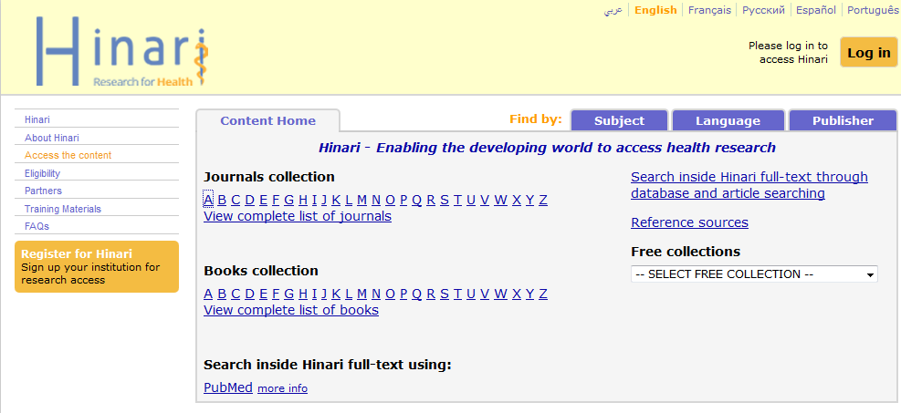
Alphabétique
Cela fonctionne bien lorsque les gens connaissent les termes spécifiques qu'ils recherchent.
Peut être utilisé pour pratiquement tout type d'information.
Notes:
Utilisez cette fonction pour organiser de grandes quantités d'informations, comme des glossaires spécialisés ou des ressources en ligne sur l'intranet de votre organisation.
L'organisation des informations par ordre alphabétique fonctionne très bien lorsque les gens connaissent les termes spécifiques qu'ils recherchent. L'essentiel est que l'utilisateur connaisse déjà les termes que vous utilisez ou qu'il existe un moyen de rechercher des concepts (comme un thésaurus).
Les schémas alphabétiques peuvent être utilisés pour pratiquement n'importe quel type d'information -tant que vous pouvez donner un nom à un élément, vous pouvez afficher le contenu dans un schéma A-Z.
Par exemple, le site Web Hinari propose une liste de plus de 13 000 revues. Ils utilisent un système alphabétique pour organiser les titres des revues, de sorte que lorsque les utilisateurs viennent sur leur site, ils peuvent vérifier si une revue est accessible via le site Web Hinari.

Slide 17
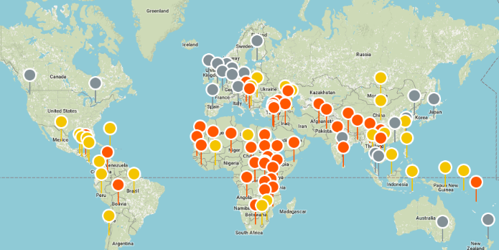
Géographique
Organisation par emplacement spatial ou géographique
Les cartes sont un moyen courant de s'organiser par lieu.
Notes:
Cette catégorie d'organisation, la plus graphique, se prête évidemment aux cartes et fonctionne bien si vous voulez montrer où les projets ont été mis en œuvre ou la répartition de la population.

Slide 18
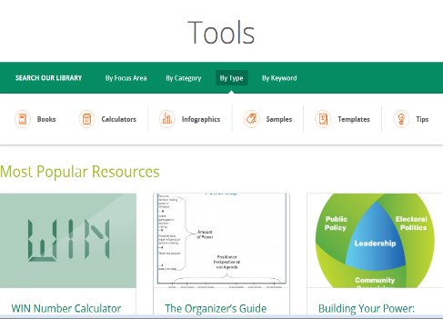
Format
Organise le contenu en fonction du format de l'information (liste de contrôle, fiche d'information, vidéo, diaporama, infographie, poster).
Le format est un excellent moyen de montrer aux gens les différents types d'informations disponibles une fois qu'ils ont trouvé le sujet qui les intéresse.
Notes:
Un schéma de format organise le contenu en fonction du format de l'information (par ex. liste de contrôle, fiche d'information, vidéo, diaporama, infographie, poster).
C'est particulièrement courant sur des sites tels que les sites d'instruction (où ils regroupent des vidéos, des articles et des didacticiels), mais ce n'est peut-être pas la façon dont vous souhaitez organiser initialement vos informations. Le format est un excellent moyen de montrer aux gens les différents types d'informations disponibles une fois qu'ils ont trouvé le sujet qui les intéresse.

Slide 19
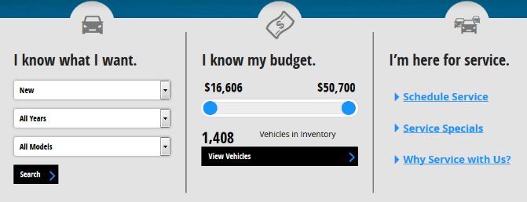
Type de tâche
Organiser le contenu en une collection de processus, de fonctions ou de tâches.
Plus commun des sites de commerce électronique
Notes:
Les schémas orientés vers les tâches organisent le contenu et les applications en une collection de processus, de fonctions ou de tâches. Ces schémas sont appropriés lorsqu'il est possible de prévoir un nombre limité de tâches hautement prioritaires que les utilisateurs voudront effectuer.
Il n'est pas courant de trouver un site Web organisé uniquement par tâche. Au lieu de cela, les systèmes axés sur les tâches sont généralement intégrés dans des sous-sites spécifiques, par exemple le site d'un concessionnaire automobile.

Slide 20
Public
Divise un site en mini-sites plus petits, adaptés à un public spécifique.
Des informations différentes pour chaque public spécifique
Notes:
Les systèmes axés sur le public divisent un site en mini-sites plus petits et spécifiques à un public, ce qui permet d'avoir des pages sans encombrement qui ne présentent que les options intéressantes pour ce public particulier.
Lorsqu'il existe au moins deux publics clairement définissables pour un site Web ou un intranet et que votre contenu peut être clairement segmenté par ces groupes de public, un schéma d'organisation spécifique au public peut s'avérer utile. Ce type de système fonctionne mieux lorsque le site est fréquenté par des visiteurs assidus qui peuvent mettre en favoris leur section particulière du site.
L'organisation de votre contenu par public présente certains inconvénients. Même si vous avez l'impression d'avoir identifié des groupes de public avec des limites très claires, les gens peuvent passer d'un groupe à l'autre, ne pas savoir qui ils sont ou porter des chapeaux différents, et une grande partie du contenu peut s'appliquer à plus d'un groupe.
Certains de vos contenus peuvent intéresser plusieurs publics. Si vous choisissez ce schéma comme structure principale de votre site Web, vous risquez soit de rendre les informations qui se chevauchent difficiles à trouver, soit de créer une tonne de contenu en double pour le rendre accessible aux deux publics.

Slide 21
Sujet/Topic
Regroupement de choses similaires en fonction de leur objet.
Le site est idéal pour naviguer, filtrer les informations ou affiner un ensemble d'enregistrements.
Notes:
L'organisation des informations par sujet ou par thème permet de regrouper des éléments similaires en fonction de leur sujet. Ils permettent à l'utilisateur de choisir un sujet d'intérêt, puis de parcourir les ressources de cette catégorie.
Il s'agit de la méthode d'organisation la plus populaire, car elle fonctionne bien pour la plupart des contenus. Il est idéal pour naviguer, filtrer les informations ou affiner un ensemble d'enregistrements.
Lors de la conception d'un schéma d'organisation thématique, il est important de définir l'étendue de la couverture.

Slide 22
Étape 5 : Examiner avec les utilisateurs et les PME.
La structure a-t-elle un sens pour l'utilisateur ?
Les principaux concepts sont-ils inclus ?
La structure est-elle trop profonde à un endroit quelconque ?
Réaliser des études de convivialité.
Notes:
En créant d'abord une ébauche de structure conceptuelle, vous donnez aux gens quelque chose à quoi répondre. Essayez d'impliquer toutes les parties prenantes, les experts en la matière et les utilisateurs qui ont une compréhension des concepts qui sont représentés.
La réalisation d'études de convivialité peut aider à déterminer si la structure a du sens et à identifier les lacunes.
Essayez de demander à plusieurs utilisateurs d'appliquer les concepts à un échantillon de contenu. S'il y a des incohérences dans la façon dont ils ont appliqué les termes, cela peut mettre en évidence des problèmes avec les termes et la structure que vous avez identifiés.

Slide 23
Étape 6. Rassembler les ressources.
Utilisez la liste des objectifs créée à l'étape 1 : Comprendre les objectifs du site Web pour créer une liste de contenus à inclure.
Développer des critères de sélection des ressources.
Identifier les ressources pertinentes.
Y a-t-il des lacunes ?
Existe-t-il un contenu existant qui pourrait combler ces lacunes ?
Avez-vous besoin de créer du nouveau contenu ?
Notes:
L'objectif de cette étape du processus est de rassembler toutes les informations nécessaires à la création de la structure et de l'organisation du site Web.
Gardez à l'esprit la liste des objectifs créée à l'étape 1 : comprendre les objectifs du site Web pour créer une liste de contenu.
Développer et documenter les critères de sélection des ressources. Vous devrez vous assurer que les ressources sont pertinentes, qu'elles répondent aux besoins de vos utilisateurs et qu'elles s'intègrent à la structure du site Web.
Identifier les ressources pertinentes. Revenez à l'inventaire de contenu que vous avez créé à l'étape 2 et appliquez les critères de sélection à cette liste de contenu.
Y a-t-il des lacunes ?
Existe-t-il un contenu existant qui pourrait combler ces lacunes ?
Avez-vous besoin de créer du nouveau contenu ?

Slide 24
Étape 7 : Regrouper et étiqueter le contenu.
Donner de l'ordre et de l'organisation à votre contenu.
Utiliser l'inventaire du contenu élaboré à l'étape 2.
Recruter plusieurs participants, y compris des PME.
Utiliser des outils en ligne, comme le tri des cartes, ou un processus manuel.
Regrouper le contenu en utilisant un projet de schéma d'organisation.
Affinez, ajoutez ou supprimez des catégories selon les besoins.
Notes:
C'est l'étape où vous organisez le contenu sur la base du projet de schéma d'organisation que vous avez élaboré à l'étape 4.
Faites participer plusieurs personnes, y compris des experts en la matière (PME), à cette étape. Il est important de noter comment chaque personne organise les informations et nomme chaque groupe. N'oubliez pas de dire à chacun qu'il n'y a pas de bonne ou de mauvaise réponse. Toutes les opinions sont valables. Les excellentes idées proviennent souvent des sources les plus improbables.
Si vous avez utilisé un outil de tri de cartes en ligne pour élaborer le plan d'organisation de votre site Web, téléchargez une liste de chaque élément de l'inventaire du contenu et regroupez le contenu sous les titres et sous-titres de catégorie que vous avez élaborés à l'étape 2.
Ou demandez à chaque participant d'écrire chaque élément de l'inventaire du contenu sur une fiche. Demandez aux participants de les organiser selon le projet de schéma d'organisation. Vous aurez besoin d'une grande table pour faire cela.
Une fois que tout le monde a fait l'exercice, comparez et opposez la façon dont chaque personne a organisé les informations. Cela vous aidera à identifier s'il y a des lacunes dans la structure, si de nouvelles catégories doivent être ajoutées, ou si certaines catégories ne sont pas nécessaires.
Nous allons ensuite aborder certains outils qui peuvent être utilisés pour faciliter l'organisation de votre contenu.

Slide 25
Outils d'aide à l'organisation du contenu

Slide 26
Tri des cartes

Slide 27
Qu'est-ce que le tri des cartes ?
L'un des meilleurs moyens d'obtenir des informations précieuses sur la manière dont votre contenu Web doit être organisé afin de répondre aux attentes de votre groupe cible.
Les participants organisent les sujets en catégories qui ont un sens pour eux.
Vous pouvez utiliser des cartes réelles, des morceaux de papier ou l'un des nombreux logiciels de tri de cartes en ligne.
Notes:
Le tri des cartes est l'un des meilleurs moyens d'obtenir des informations précieuses sur la manière dont votre contenu Web devrait être organisé afin de répondre aux attentes de votre groupe cible.
Lors d'une séance de tri de cartes, les participants classent les sujets dans des catégories qui ont un sens pour eux. C'est un excellent moyen de connaître les hypothèses de plusieurs utilisateurs.
Pour effectuer un tri de cartes, vous pouvez utiliser de vraies cartes, des morceaux de papier ou l'un des nombreux outils logiciels de tri de cartes en ligne.

Slide 28
Types : Ouvert et fermé
Dans un tri de cartes ouvertes, les participants sont invités à organiser les cartes en groupes qui ont un sens pour eux, puis à nommer chaque groupe.
Dans un tri de cartes fermées, les participants sont invités à classer les éléments dans des catégories prédéfinies.
Notes:
Il existe deux types de tris de cartes : ouverts et fermés.
Dans un tri de cartes ouvertes, les participants sont invités à créer eux-mêmes les catégories d'une manière qui leur semble logique, puis à y intégrer les termes fournis. Cela révèle des façons courantes de penser le contenu.
Dans un tri de cartes fermées, les participants disposent d'éléments à trier ainsi que de catégories fixes avec des noms prédéfinis. Il leur est demandé de classer les objets dans les catégories auxquelles ils appartiennent.
Le tri de cartes ouvertes est l'option la plus souple. Vous pouvez non seulement savoir combien de catégories les utilisateurs attendent sur votre site Web, mais aussi connaître les étiquettes qu'ils donnent à ces catégories, ce qui vous donne un aperçu de la nomenclature utilisée par votre groupe cible.
Le tri de cartes fermées est un excellent moyen de tester la structure existante - les noms des catégories sont-ils compréhensibles ? Y a-t-il des catégories qui n'ont pas été utilisées par les utilisateurs ?

Slide 29
Outils pour le tri de cartes
Fiches d'indexation - fournissez à l'utilisateur un ensemble de fiches d'indexation contenant les concepts que vous avez identifiés et demandez-lui de les classer dans des groupes qui ont un sens.
Tri de cartes en ligne - permet d'accéder plus facilement aux bons participants, de disposer d'outils d'analyse des résultats et d'ajouter des questions d'enquête pour recueillir des connaissances supplémentaires.
Tri optimal
UsabiliTEST
Outils d'utilisabilité
Plus d'informations sur le site : Usability.gov
Notes:
L'utilisation de fiches est une méthode qui peut être utilisée dans n'importe quel contexte, notamment lorsque l'accès à un ordinateur et à l'Internet n'est pas possible. Elle vous donne l'occasion de vous asseoir avec votre utilisateur cible, ce qui apporte de nombreuses informations qualitatives à l'exercice.
D'autre part, de nombreux outils en ligne permettent d'accéder plus facilement aux bons participants (il n'est pas nécessaire que vous soyez tous dans la même pièce) et d'ajouter des questions d'enquête pour recueillir des connaissances supplémentaires. Il existe des versions gratuites qui permettent un nombre fixe de participants (généralement autour de 10) et un nombre fixe de termes, et certains outils vous offrent une période d'essai gratuite.
Nous ferons un exercice de tri de cartes à la fin de cette présentation.

Slide 30
Diagrammes des affinités

Slide 31
Que sont les diagrammes d'affinité ?
Généralement utilisé pour organiser la recherche, les questions et les idées.
Susciter la réflexion de l'équipe et la synthèse des informations pour :
Déterminer les grands thèmes.
Développer une compréhension commune.
Déterminer la priorité.
Il s'agit d'une discussion de groupe et de compréhension.
Notes:
Similaire au tri de cartes, cette technique peut être utilisée lorsque vous réunissez un groupe de personnes pour aider à identifier les modèles qui émergent des tris de cartes de tous les participantset à développer un consensus.
Alors que le tri de cartes permet de trouver des modèles communs dans la façon dont différentes personnes regroupent les informations, le diagramme d'affinité permet d'obtenir un résultat consensuel parmi un groupe de personnes.
Lors de l'élaboration d'une taxonomie complexe, vous pouvez commencer par un diagramme d'affinité pour déterminer les principaux thèmes, puis effectuer un exercice de tri de cartes une fois que vous avez une idée de la structure que vous souhaitez donner aux informations.

Slide 32
Exemple de processus de diagramme d'affinité
Chaque participant dresse sa propre liste de concepts associés au sujet et les écrit sur des cartes ou des notes autocollantes.
Collez les cartes de tous les participants sur un mur, sans ordre particulier.
Tous les participants peuvent trier à nouveau les cartes de chaque groupe en groupes distincts. Les participants discutent des raisons pour lesquelles ils procèdent à ce changement. Cela aide à identifier les différentes façons de conceptualiser un terme.
Notes:
Chaque participant dresse sa propre liste de concepts associés au sujet et les écrit sur des cartes ou des notes autocollantes.
Collez les cartes de tous les participants sur un mur, sans ordre particulier.
Tous les participants peuvent trier à nouveau les cartes de chaque groupe en groupes distincts. Les participants discutent des raisons pour lesquelles ils procèdent à ce changement. Cela aide à identifier les différentes façons de conceptualiser un terme.

Slide 33
Exemple de processus de diagramme d'affinité (suite)
Nommez chaque groupe en reflétant le thème du groupe.
Chacun vote sur l'arrangement qui reflète le mieux le sujet.
Classez les groupes en additionnant le nombre de votes reçus par chaque groupe.
Discutez des résultats avec le groupe pour assurer un consensus.
Discutez des points de vue divergents.
Notes:
Nommez chaque groupe en reflétant le thème du groupe.
Chacun vote sur l'arrangement qui reflète le mieux le sujet.
Classez les groupes en additionnant le nombre de votes reçus par chaque groupe.
Discutez des résultats avec le groupe pour assurer un consensus.
Discutez des points de vue divergents.

Slide 34
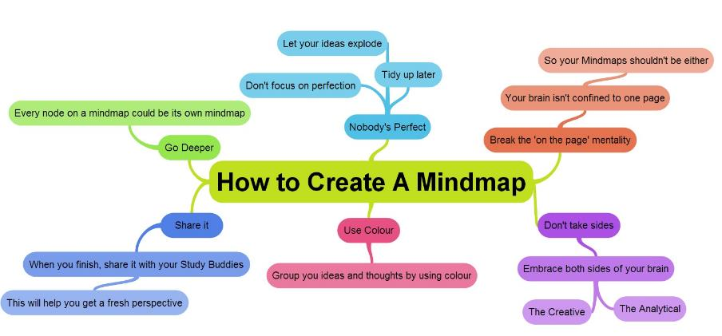
Cartographie de l'esprit

Slide 35
Qu'est-ce que la cartographie de l'esprit ?
Technique de remue-méninges pour la résolution de problèmes et la prise de décision
Une façon graphique de représenter les idées et les concepts d'une manière qui ressemble davantage à la façon dont votre cerveau fonctionne.
Peut être utilisé comme un système de gestion de contenu (SGC) simplifié pour stocker et affiner votre taxonomie.
Format arborescent avec un point de départ unique au milieu, qui se ramifie et se divise encore et encore.
La cartographie de l'esprit peut être réalisé hors ligne ou en ligne.
Notes:
Qu'est-ce que la cartographie de l'esprit ?
Technique de remue-méninges pour la résolution de problèmes et la prise de décision
Une façon graphique de représenter les idées et les concepts d'une manière qui ressemble davantage à la façon dont votre cerveau fonctionne.
Peut être utilisé comme un système de gestion de contenu (SGC) simplifié pour stocker et affiner votre taxonomie.
Format arborescent avec un point de départ unique au milieu, qui se ramifie et se divise encore et encore.
La cartographie de l'esprit peut être réalisé hors ligne ou en ligne.

Slide 36
Cartographie de l'esprit hors ligne
Rassembler les fournitures.
Trouver un endroit calme et relaxant.
Jouer de la musique.
Placer l'idée centrale au milieu du document.
Commencer à construire des branches.
Créer d'autres branches, sous-branches
Révisez votre carte mentale
Expliquez-la à quelqu'un.
Notes:
Rassemblez les fournitures (stylos, crayons de couleur, marqueurs, papier, musique (facultatif)).
Trouvez un endroit calme et relaxant (parc, patio, pièce tranquille).
Jouez de la musique Une musique douce et relaxante peut aider à faire jaillir la créativité.
Placez l'idée centrale au milieu de la feuille et dessinez un cercle autour d'elle. Pensez à dessiner une image ou un symbole en rapport avec le sujet. Ils forment le centre de votre carte mentale.
Commencez à construire des branches. Une fois que vous avez l'idée centrale, construisez des branches à partir du cercle avec des sujets ou des idées connexes. Tracez une ligne de l'idée centrale à la sous-idée pour illustrer un lien. Utilisez des couleurs au fur et à mesure que vous ajoutez des liens.
Créez d'autres branches, des sous-branches. Une fois que vous avez le cercle central et le premier niveau de branches, créez des sous-branches, et des sous-sous-branches.
Revoyez votre carte mentale. Après avoir terminé la carte mentale, prenez quelques minutes pour l'examiner. Qu'est-ce qui ressort ? Où sont regroupées la plupart des idées ? Y a-t-il des lacunes ?
Expliquez cela à quelqu'un. Partager votre carte mentale avec quelqu'un peut vous aider à apporter des améliorations.

Slide 37
Outils en ligne gratuits pour la cartographie de l'esprit
Coggle
MindMaple
Texte2Mindmap
Mindmeister
Notes:
Il existe de nombreux outils de cartographie de l'esprit gratuits en ligne. Voici quelques options. Ces outils créent automatiquement des nœuds colorés, vous permettent d'ajouter des commentaires et prennent en charge la fonctionnalité de glisser-déposer. Vous pouvez également travailler seul ou en collaboration.
Vous trouverez également un lien vers une taxonomie développée dans Mindmeister pour la base de données mHealth Evidence, qui se veut la principale ressource pour cataloguer, catégoriser et classer les preuves mHealth. La taxonomie classe les informations en 11 « thèmes de preuves » avec des sous-sujets permettant à l'utilisateur d'accéder à un ensemble de documents sans avoir à créer une stratégie de recherche.
REMARQUE : Le présentateur peut maintenant passer à l'exercice inclus dans le kit de formation à la gestion des connaissances pour les programmes de santé mondiale. Dans cet exercice, les participants sont invités à organiser un ensemble de sujets en groupes qui ont un sens pour eux, puis à nommer chaque groupe qu'ils créent d'une manière qui, selon eux, décrit précisément le contenu.

